Slide 1
«ВСЁ О ЗДОРОВОМ ПИТАНИИ»
Работу выполнила:
ученица
Плешкова Виктория Денисовна
МБОУ «Заинская средняя
общеобразовательная школа 6»

Slide 2
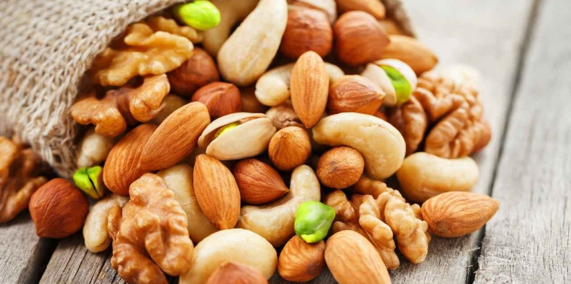
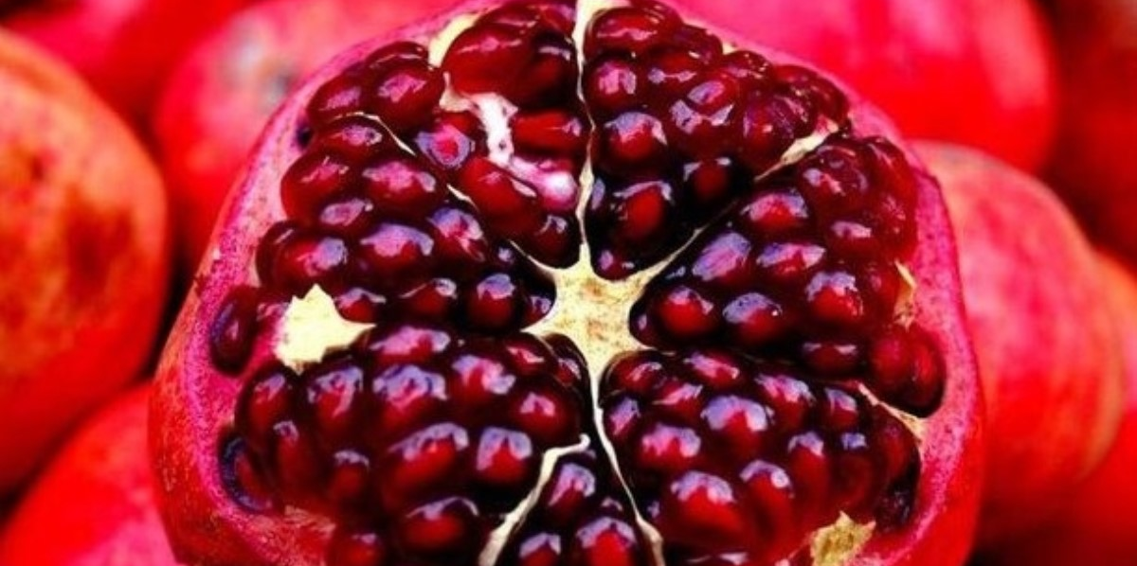
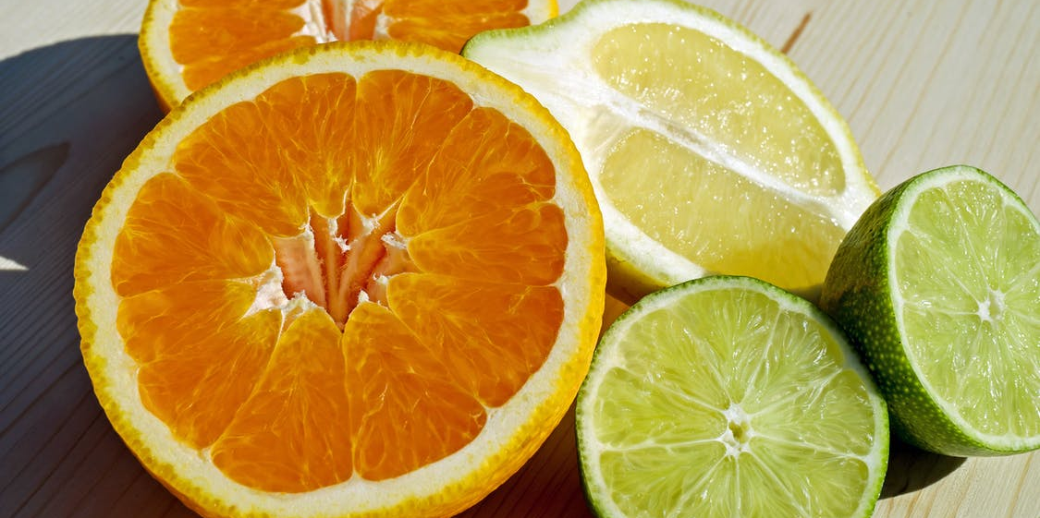
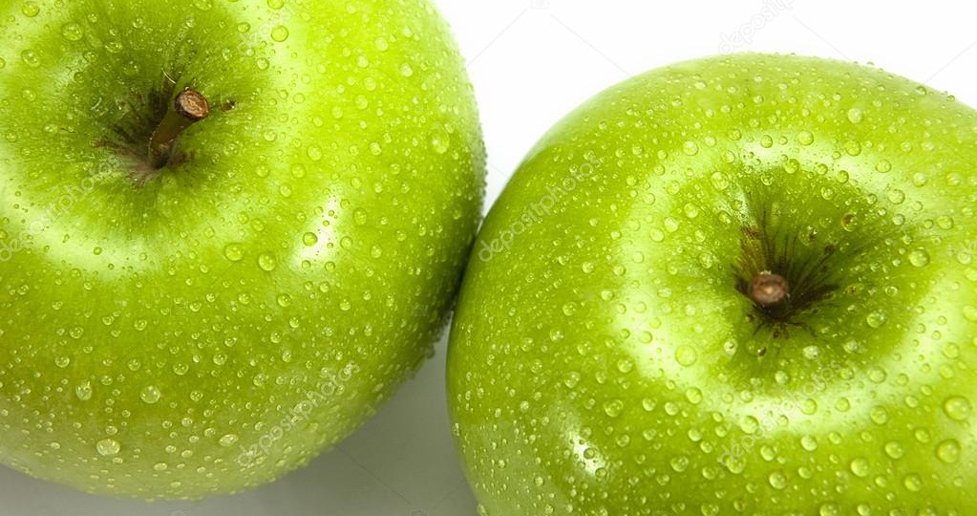
Питание – это самый главный источник энергии человека.
Орехи – источник микроэлементов, содержат кальций, магний, фосфор
Гранат – богат калием, магнием, железом, оказывает бактерицидное действие
Цитрусовые – богаты витамином С, В1, В6, В9 витамином А, очень полезен для иммунитета
Яблоки – источник витаминов А, С, В2, содержат кальций и цинк, улучшают работу мозга

Slide 3
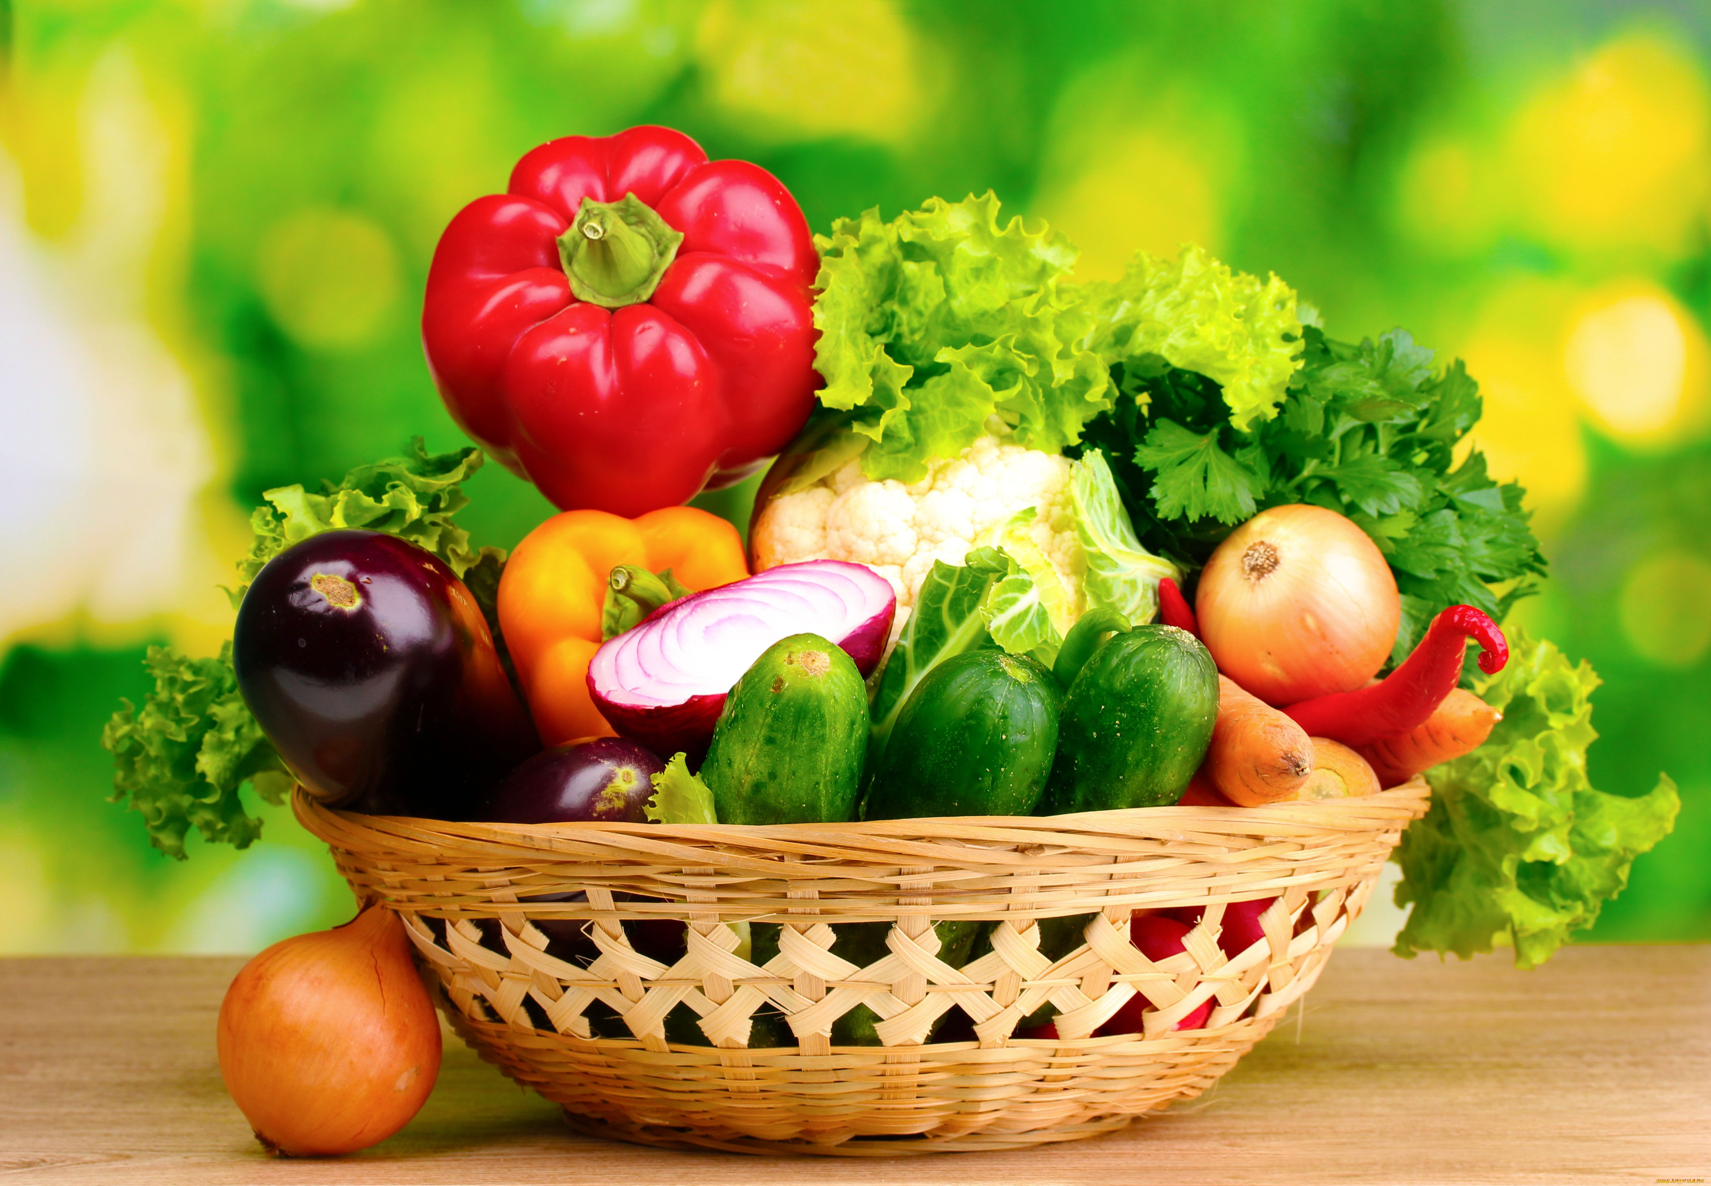
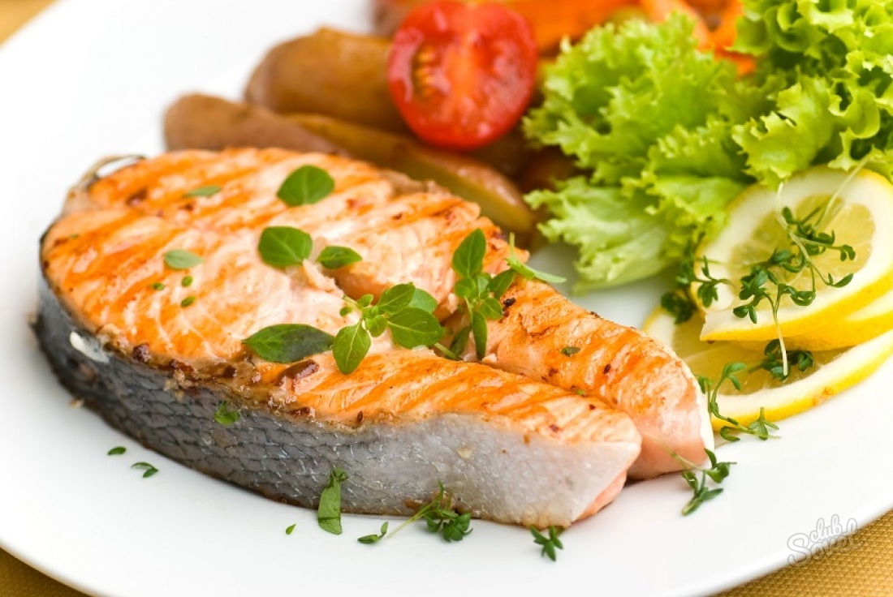
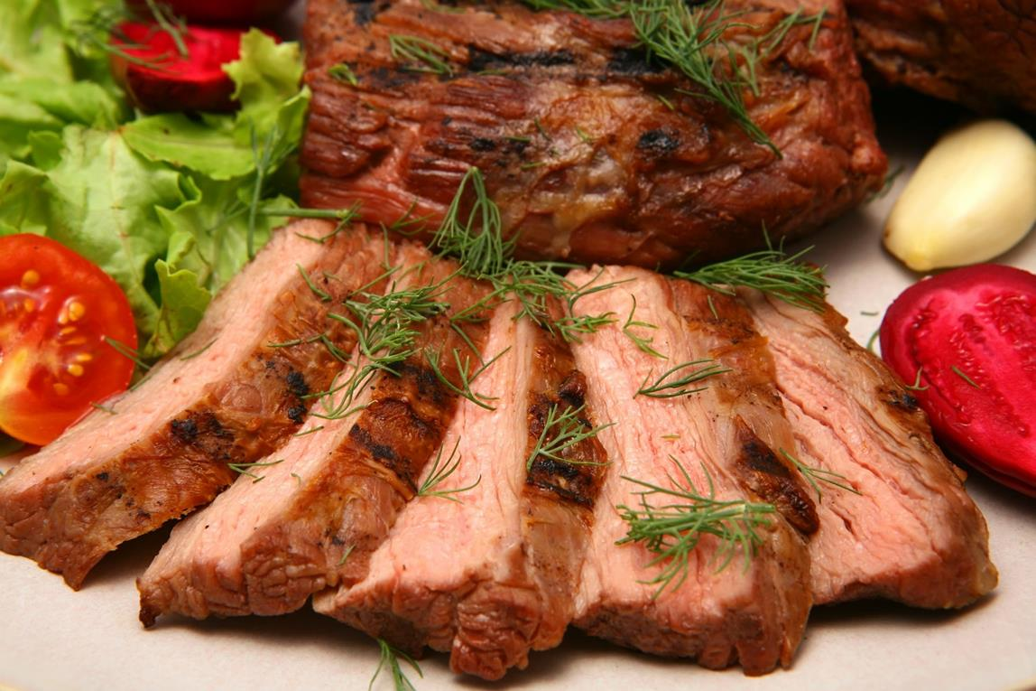
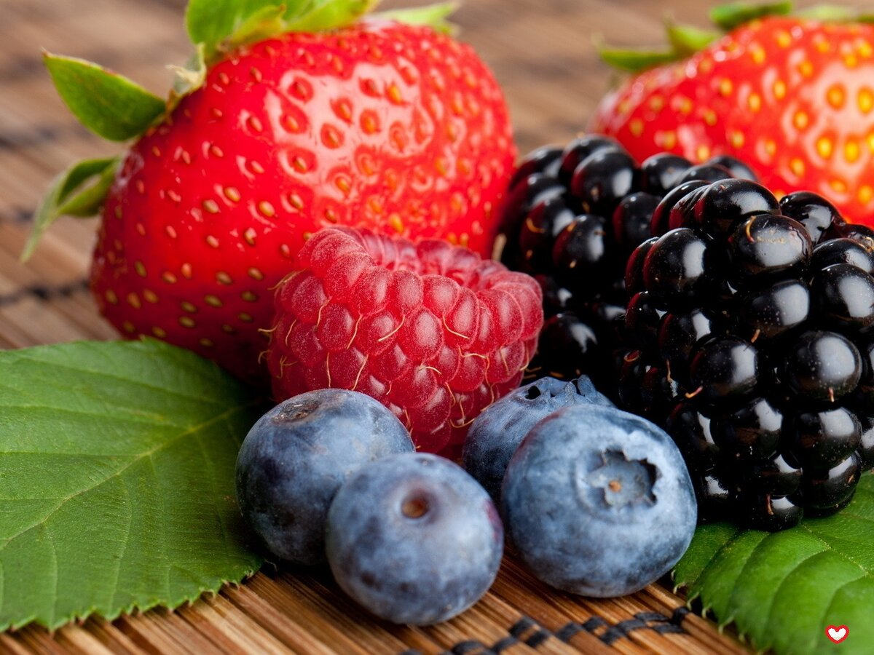
Здоровое питания- здоровые МЫ!
Овощи – обязательная часть рациона человека. Очень полезны благодаря высокому содержанию углеводов, активных элементов.
Рыба - источник фосфора и витаминов А, D и Е. Мясо рыбы полезно для организма, улучшает цвет лица и структуру волос.
Мясо – высокое содержание витаминов и минералов группы B, комплекс витаминов А, С, Е, кальций и фосфор.
Ягоды – полезными можно считать все ягоды, все ягоды являются источниками антиоксидантов, витаминов и минеральных веществ

Slide 4

Здоровое питание – основа процветания!
йод
магний
Минеральные вещества
кальций
калий
соли фосфора
железо

Slide 5

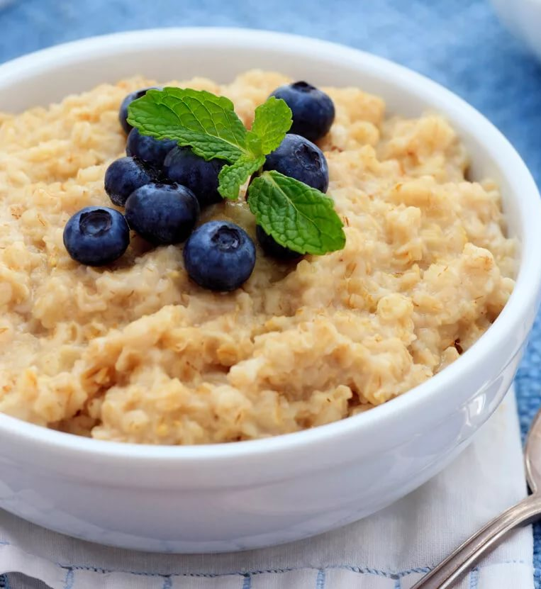
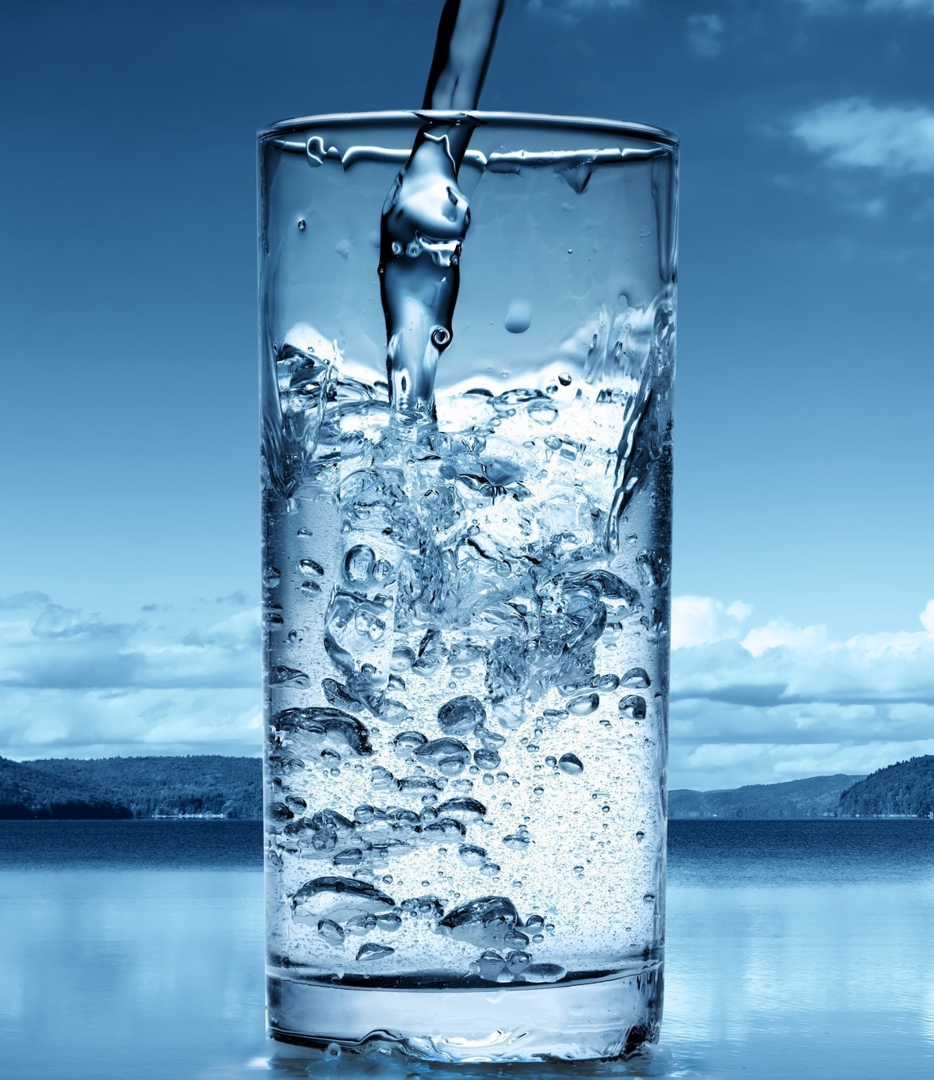
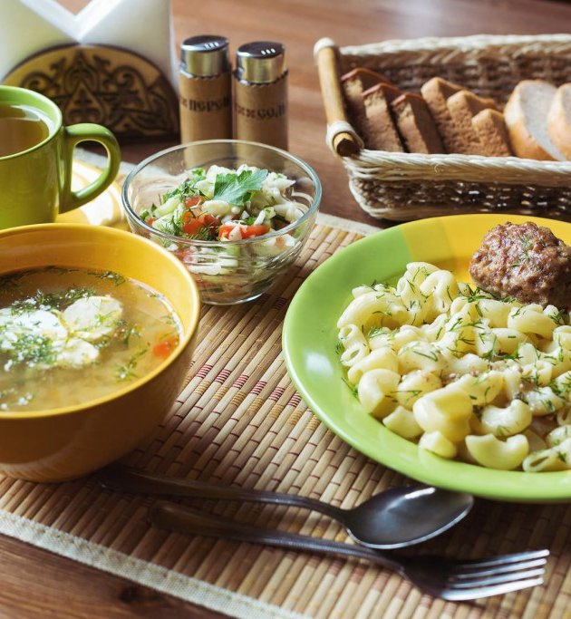
Завтрак это самая важная часть питания, проспав всю ночь человек просыпается голодным. И ему необходимо зарядится энергией на весь день.
Обед должен быть самым калорийным приёмом пищи и самым плотным.
Ужин должен быть легким. Как правило должен происходить не позже 6 часов вечера.
Вода для человека является самым ценным природным богатством. Регулярное потребление воды улучшает мышление и координационный действия мозга.

Slide 6


Подбор материала
Правила здорового питания
Питание должно быть разнообразным.
Режим питания 4-5 раз в день.
Обязательно завтракайте!
Есть больше фруктов и овощей.
Ограничить употребление сахара, кондитерских изделий, сладких, особенно газированных напитков.
Отдавать предпочтение блюдам, приготовленным на пару, отварным, тушеным.

